Slide 1
Mustapha Alele
Abdelmoutaleb El bouazzati
Bash liste des taches par priorité

Slide 2
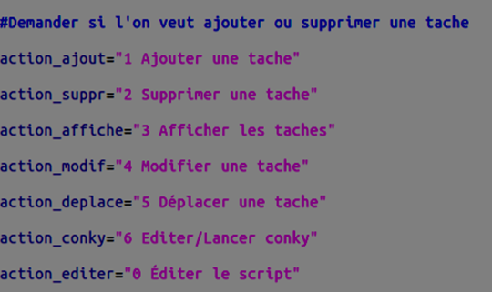
Interface Graphique :
Outils utilisé :
-Zenity → affichage boite de dialogue
-Conky → Surveillance variable du système

Slide 3
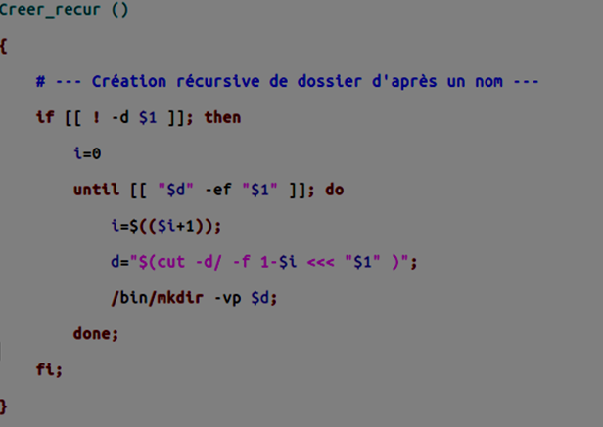
Fonction récursive :

Slide 4
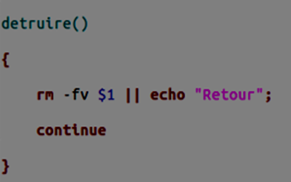
Fonction Liste des taches :
Fonction Détruire :

Slide 5
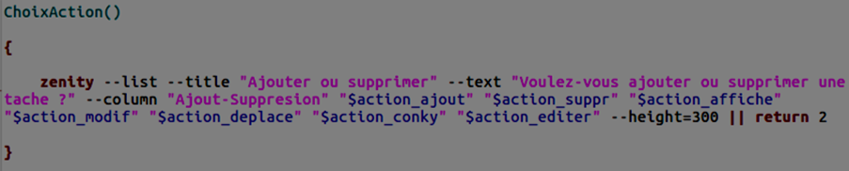
Fonction Choix action :
Boite de dialogue pour le choix de la priorité :

Slide 6
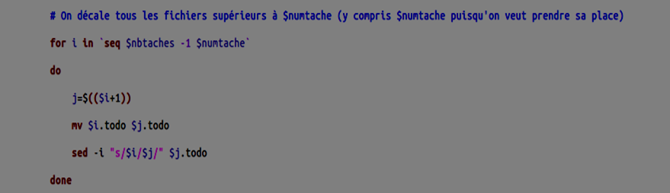
Incrémentation de la priorité des taches selon la priorité de la nouvelle tache créé :

Slide 7
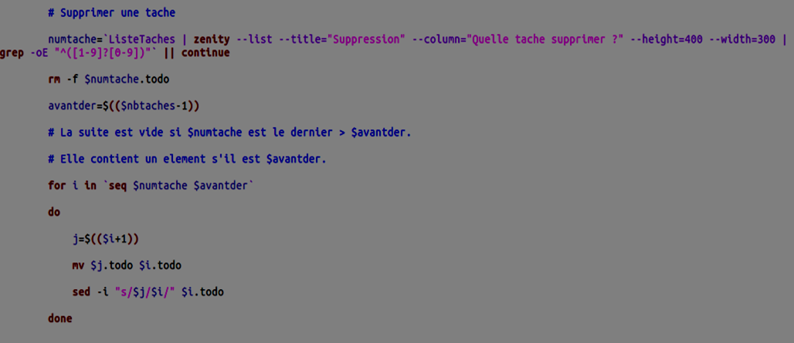
Supprime une tache en décrémentant de 1

